Slide 1
Lerobot系统级别性能剖析
答辩人：俞乐楠
导 师：宋林海
时 间：2026/4/15

Slide 2
软件栈
1
Lerobot
1 Episode = 一段完整任务录制
从机器人开始执行任务到完成（或超时），所有 Frame 的集合。
例如"抓取方块"= 1 个 Episode，录制结束后调用 dataset.save_episode()
1 Frame = 一次控制循环迭代
每个 Frame 执行：观测 → 推理 → 执行（帧率 fps=30，每帧≈33ms）
Chunk 推理优化（chunk_size=100）：
第 1 帧：完整执行观测 → 策略推理 → 输出 100 帧动作序列入队列
第 2–100 帧：观测正常执行，推理直接从队列取动作，无需重新运行模型
执行
观测
推理
scservo_sdk舵机驱动
Opencv
相机库
pytorch
pyserial串口驱动
GCC的libstdc++
Frame 1
观测
推理 ★
执行
cpython封装
策略模型推理
动作序列队列 (×100帧)
glibc
Frame 2~100
Linux kernel
观测
推理（取队列）
执行
1 Episode
如果60s
那这俩就三秒多
后面就一直重复这个三秒多
无需重新推理
当前配置（可修改） DatasetRecordConfig
fps = 30 → 每秒 30 帧
episode_time_s = 60 → 每 Episode 最长 60s
num_episodes = 50 → 总共录 50 个 Episode/五十个完整动作序列
chunk_size: int = 100 → 每次推理100个frame（受制于硬件性能限制）
Notes:
从串口-》库

Slide 3
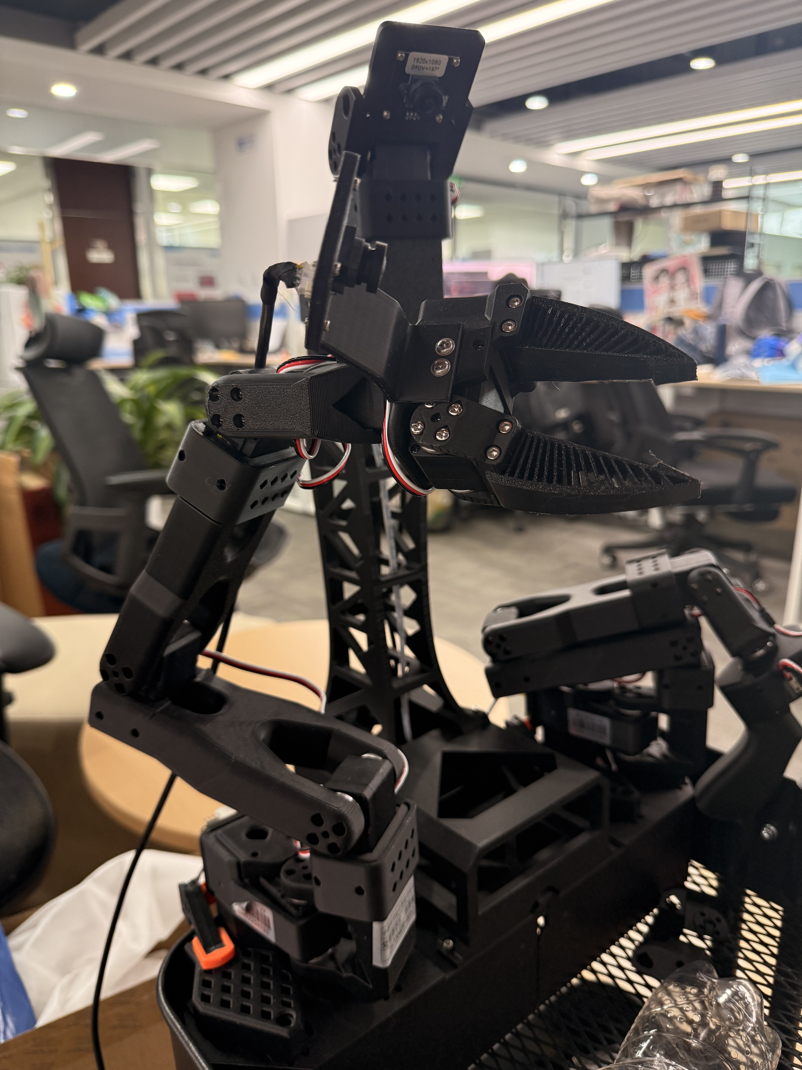
一个frame涉及到的数据
2
观测
推理
执行
obs: RobotObservation = robot.get_observation()
RobotObservation:dict[str, Any]
obs = {
# === 关节状态 (6个关节) ===
"shoulder_pan.pos": 15.5
"shoulder_lift.pos": -30.2
"elbow_flex.pos": 45.0
"wrist_flex.pos": -20.0
"wrist_roll.pos": 10.0
"gripper.pos": 80.0
# === 相机图像 (2个相机) ===
"handeye": np.ndarray(shape=(360, 640, 3), dtype=uint8), # 手眼相机
"fixed": np.ndarray(shape=(360, 640, 3), dtype=uint8), # 固定相机
}
observation_frame: dict[str, np.ndarray] = build_dataset_frame(obs)
# 推理得到输出
action_values: np.ndarray = predict_action(observation_frame)
action_values = np.array([15.5, -30.2, 45.0, -20.0, 10.0, 80.0], dtype=np.float32)
# 将 numpy 动作数组转换为 RobotAction 字典格式
act_processed_policy: RobotAction = {f"{name}": float(action_values[i]) for i, name in enumerate(action_names)}
act_processed_policy= {
"shoulder_pan.pos": 15.5, # 目标角度 (degrees)
"shoulder_lift.pos": -30.2,
"elbow_flex.pos": 45.0,
"wrist_flex.pos": -20.0,
"wrist_roll.pos": 10.0,
"gripper.pos": 80.0, # 夹爪目标位置
}
robot_action_to_send: RobotAction = robot_action_processor((act_processed_policy, obs))
2
1
4
5
6
observation_frame = {
"observation.state": np.array([15.5, -30.2, 45.0, -20.0, 10.0, 80.0], dtype=np.float32),
"observation.images.handeye": np.ndarray(shape=(360, 640, 3), dtype=uint8),
"observation.images.fixed": np.ndarray(shape=(360, 640, 3), dtype=uint8),
}
3
2
从dict[str, Any]->转换为 dict[str, np.ndarray]
observation_frame: dict[str, np.ndarray] = build_dataset_frame(obs)
np.ndarray (NumPy 数组) np.ndarray(shape=(H, W, C), dtype=uint8)
1

Slide 4
舵机执行逻辑
3
record.py
推理逻辑：观测推理执行的循环 record_loop()
obs: RobotObservation = robot.get_observation() dict[str, Any]
obs_dict = self.bus.sync_read("Present_Position")
self.bus.sync_write("Goal_Position", goal_pos)
Present_Position会在下面被解析成寄存器地址偏移量addr
goal_pos是要写入对dict进行一次去掉”.pos”字符的预处理
↓
so101_follower.py
机器人层：机器人业务逻辑（观测/执行）
↓ self.bus
ids_values, _ = self._sync_read(addr, length,
ids, num_retry=num_retry, raise_on_error=True, err_msg=...)
ids是123456六个关节， addr是寄存器偏移地址，len字节数
Present_Position: 地址56, 2字节 Goal_Position: 地址42, 2字节
motors_bus.py
舵机总线层：协议无关的抽象（下面支持不同的硬件）
↓ 继承
feetech/feetech.py
硬件实现层：把上层通用的电机操作，变成 Feetech 舵机特有的寄存器地址、编码格式和协议调用。
import scservo_sdk as scs 直接到scservo_sdk
result = self.packet_handler.txPacket(self.port_handler, txpacket)
handler是在sdk内部持有一个serial.Serial实例，txpacket是 (list[int])
↓ import scservo_sdk as scs
scservo_sdk
SDK层：组包/拆包、串口收发（GroupSyncRead/GroupSyncWrite）
中间有很长调用链，在下一页
port.writePort(txpacket)调用到Pyserical
↓ /dev/ttyACM0
STS-3215 × 6
物理层 · /dev/ttyACM0

Slide 5
scservo_sdk内部逻辑
4
读需要先tx在rx
先发送要读信号
再读串口
sync_read
sync_write
motors_bus.py
Lerobot项目内舵机部分
self.sync_reader.txRxPacket()
self.sync_writer.txPacket()
feetech.py包装到scservo_sdk
GroupSyncRead.txRxPacket()
GroupSyncRead.txPacket()
scservo_sdk/ group_sync_write.py
group_sync_read.py
def txRxPacket(self):
result = self.txPacket()
if result != COMM_SUCCESS:
return result
return self.rxPacket()
Read是一个tx+一个rx
return self.ph.syncWriteTxOnly
发送广播 SyncWrite 指令包（INST_SYNC_WRITE），一次性写多个电机寄存器。
写仅需TX
Serial协议1Mbps
port.clearPort
port.writePort
port.readPort
port.clearPort
port.writePort
Tx
scservo_sdk/protocol_packet_handler.py
Tx
Rx
port_handler.py -> 后面到了pyserial
clear write read这三个都有耗时0.5-5毫秒（已经打log确认了）

Slide 6
发/收包，这一步在scservo_sdk里面解析完成
5
Sync Read（读）：发 1 个包收6个包
[FF][FF][FE][0A][82][38][02][01][02][03][04][05][06][CHK]
2 1 1 1 2 6个ID(6) 1 14字节
接收包：每舵机 8 字节 × 6 = 48 字节
[FF][FF][ID][04][00][AB][CD][CHK]
2 1 1 1 1 1 1 8字节
Sync Write（写）：发 1 个包
[FF][FF][FE][LEN][83][42][02][ID1][pos1_L][pos1_H][ID2][pos2_L][pos2_H]...[CHK]
2 1 1 1 1 1 3*6=18 1
H0 H1 广播 包长 指令地址 字节数 ← 6个舵机的ID+数据交替排列 →
（24字节）
电机收到后，各自解析属于自己的 2 字节，写入对应寄存器，不回包。
FFFF-包头。 FE-广播地址。0A-包长=10byte。82-指令码。3802-寄存器起始地址。
CHK-校验和SUM。 读和写的包都差不多
self.sync_reader.addParam(id_)
self.sync_writer.addParam(id_, data)

Slide 7
写：Pyserial到内核
6
def write(self, data):
# data: 调用方传入的待发送数据, 可以是 bytes/bytearray/其他可转 bytes 的类型。
# 返回值: 实际写入的总字节数。
# 循环发送, 直到全部写完, 或因为超时/取消/异常而退出。
d = to_bytes(data)# 转成字节
tx_len = length = len(d)#计算长度
while tx_len > 0:
try:
# 真正执行系统调用 os.write(self.fd, d), 将用户态缓冲区写入串口驱动。
n = os.write(self.fd, d)
if not timeout.is_infinite:
# 当 timeout 不为 None, 使用 select 等待 fd 变为“可写”。
if timeout.expired():
raise SerialTimeoutException('Write timeout')
# 等待串口 fd 重新变为可写, 同时监听取消写操作的管道 fd。
abort, ready, _ = select.select([self.pipe_abort_write_r], [self.fd], [], timeout.time_left())
# 丢弃已经成功发出的前 n 个字节, 继续发送剩余部分。
d = d[n:]
tx_len -= n
ser.write(packet)
serialposix.py
Pyserical
Syscall
os.write(self.fd, d)
Cpython封装
Glibc
封装
write
pselect6
select.select()
循环调用尝试write，不能写就select阻塞等
ser.flush
Cpythontcdrain
Glibc
tcdrain
ioctl
Flush直接调用tcdrain直接调用SYSCALL_CANCEL (ioctl, fd, TCSBRK, 1)
POSIX 标准函数，等待所有输出数据被发送完毕
int
__libc_tcdrain (int fd)
{
/* With an argument of 1, TCSBRK for output to be drain. */
return SYSCALL_CANCEL (ioctl, fd, TCSBRK, 1);
}
weak_alias (__libc_tcdrain, tcdrain)
cpython/Modules/termios.c
def flush(self):
if not self.is_open:
raise PortNotOpenError()
termios.tcdrain(self.fd) #glibc的tcdrain
直接syscall（ioctl
等串口待发送数据真正发完

